Slide 1








THÔNG ĐIỆP TỪ
BIỂN CẢ

Slide 2

SOÁT VÉ – CHECK IN
Để lên được tàu ngầm tìm kiếm kho báu, hành khách cần đọc đúng một trong các mã vé là các từ khóa sau.
Hãy đoán các “mã vé” biết rằng thuyền trưởng đã bỏ hết dấu ở các từ và thay thế tất cả các nguyên âm trong các từ mật khẩu thành nguyên âm “i”
Dãy nào có nhiều bạn giơ tay nhất, đọc đúng mật mã được lên tàu trước

Slide 3
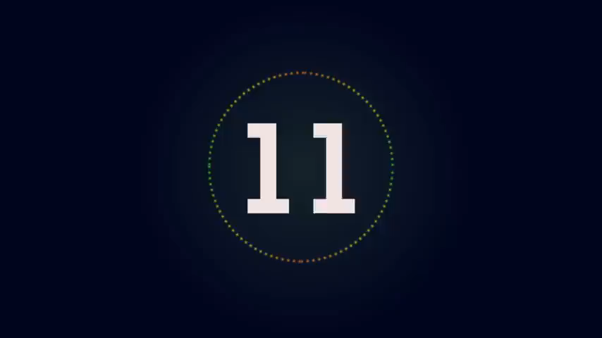
CING SI NGIYIN
CỘNG SỐ NGUYÊN
SI ĐII
SỐ ĐỐI
GII NGIYIN
GIỮ NGUYÊN
ĐII DII
ĐỔI DẤU

Slide 4
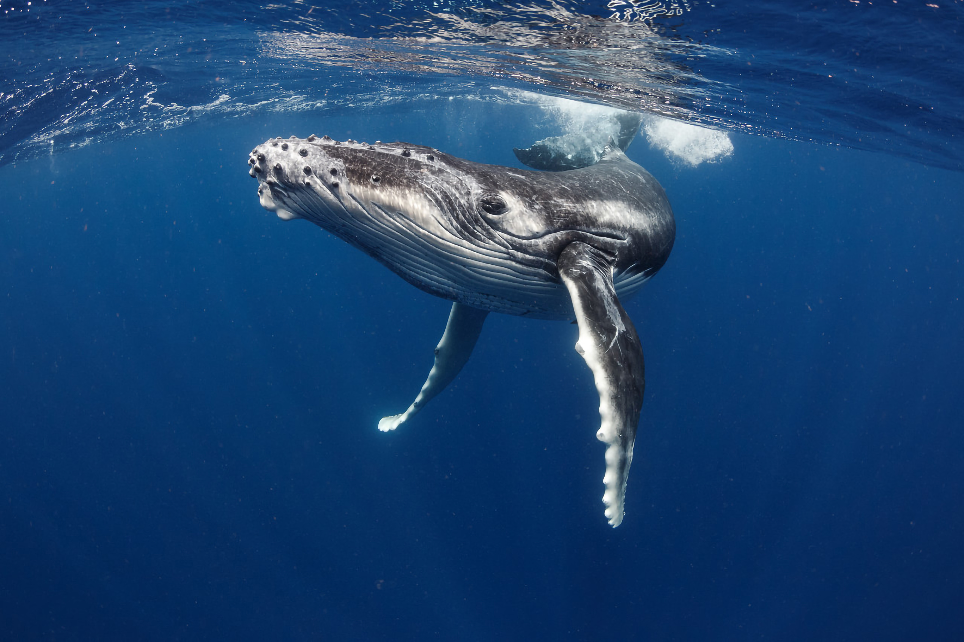

PHÉP TRỪ SỐ NGUYÊN.
QUY TẮC DẤU NGOẶC

Slide 5
HOẠT ĐỘNG CÁ NHÂN
Trả lời các câu hỏi sau vào vở
1.Nêu cách trừ số nguyên a cho số nguyên b.
2.Làm tính trừ (trình bày theo ví dụ 2)

Slide 6


HOẠT ĐỘNG CẶP ĐÔI
Thống nhất câu trả lời của 2 câu hỏi
Các thành viên hoàn thành đủ trong vở
GV gọi 1 bạn chấm vở, lấy điểm cho cả 2

Slide 7
HOẠT ĐỘNG CÁ NHÂN
Viết câu trả lời vào vở
Nối các biểu thức có kết quả bằng nhau
Tìm đặc điểm chung của các biểu thức ở cột A, cột B
Muốn bỏ dấu ngoặc mà kết quả không đổi thì ta thực hiện như thế nào?

Slide 8
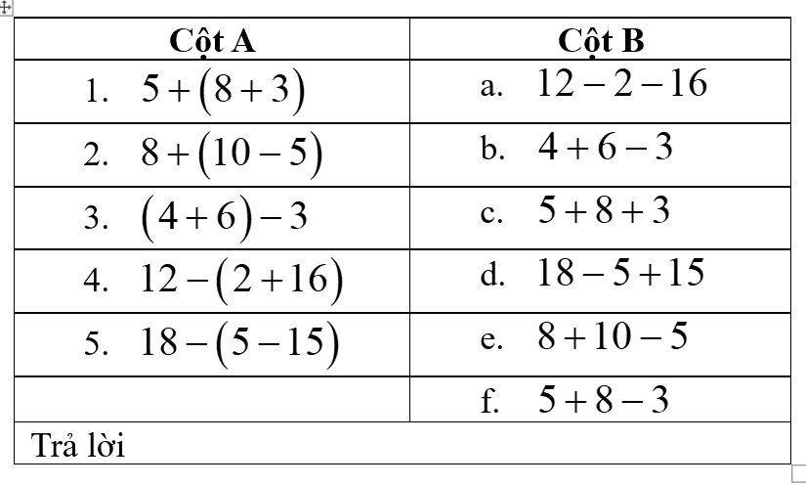
Hãy nối biểu thức ở cột A với biểu thức ở cột B để được 2 biểu thức có kết quả bằng nhau.

Slide 9
HOẠT ĐỘNG NHÓM 4
Thống nhất câu trả lời
Muốn bỏ dấu ngoặc mà kết quả không đổi thì ta thực hiện như thế nào?
Đổi bài theo sơ đồ để đánh giá chéo

Slide 10
Đáp án
1-c; 2-e; 3-b; 4-a; 5-d
Muốn bỏ dấu ngoặc mà kết quả không thay đổi, ta thực hiện như thế nào?

Slide 11
QUY TẮC DẤU NGOẶC
Để bỏ dấu ngoặc mà giá trị biểu thức không đổi
Nhìn dấu phía trước ngoặc
Đổi dấu các số hạng trong ngoặc
Giữ nguyên dấu của các số trong ngoặc

Slide 12





VỊ TRÍ KHO BÁU
Theo tín hiệu từ máy thăm dò. Kho báu ở phía dưới vị trí hiện tại của tàu ngầm là 32m.
VỊ trí tàu hiện tại là 54m dưới mực nước biển. Hãy xác định vị trí kho báu.

Slide 13

Theo em, kho báu là gì?

Slide 14
CHÌA KHÓA VẠN NĂNG
Chiếu chìa khóa để mở rương kho báu bị vỡ.
Hãy ghép lại mảnh vỡ sao cho câu hỏi ghép với câu trả lời.

Slide 15


